Slide 1


O‘QUVCHILARNI TIMSS TADQIQOTIGA TAYYORLASH JARAYONINI TAKOMILLASHTIRISH MASALALARI
Samarqand VXTXQTMOHM
o‘qituvchisi Rabbonayeva D.T.
SAMARQAND-2021

Slide 2
2018-yil
8-dekabr,
997-sonli Qaror
Vazirlar Mahkamasining “Xalq ta’limi tizimida
ta’lim sifatini baholash sohasidagi xalqaro
tadqiqotlarni tashkil etish
chora-tadbirlari to‘g‘risida”gi
2018-yil
14-dekabr,
316-sonli
buyrug‘i
Xalq ta’limi vazirligining “Xalq ta’limi tizimida
ta’lim sifatini baholash sohasidagi xalqaro
tadqiqotlarni tashkil etish chora-tadbirlari
to‘g‘risida”gi

Slide 3
3
TIMSS
1
PISA
2
4
PIRLS
TALIS

Slide 4


Slide 5


01
02
03
1990-yi
1995-yil
IEA
04
05
Tabiiy fanlar
06
Matematika
4-8 sinf
07
08
09
4-yil
So‘rovnoma
lar
2019-yi
10
2023-yil

Slide 6
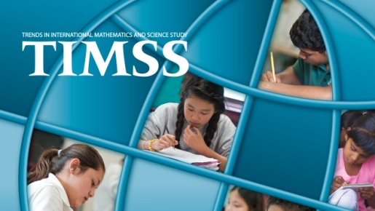
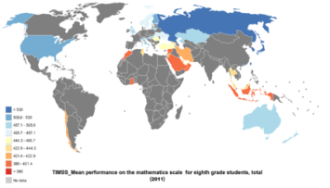
TIMSS -2015 (Matematik savodxonlik)
№ | Davlatlar nomi | O‘rtacha ball | Egallagan o‘rin
1 | Singapur | 621 | 1
2 | Koreya | 606 | 2
3 | Xitoy | 599 | 3
4 | Gongkong | 594 | 4
5 | Yaponiya | 586 | 5
6 | Rossiya | 538 | 6
7 | Qozog‘iston | 528 | 7
8 | Kanada | 527 | 8
9 | Irlandiya | 523 | 9
10 | Angliya | 518 | 10

Slide 7
TIMSS - 2015 (Tabiiy fanlar savodxonlik)
№ | Davlatlar nomi | O‘rtacha ball | Egallagan o‘rin
1 | Singapur | 590 | 1
2 | Koreya | 589 | 2
3 | Yaponiya | 569 | 3
4 | Rossiya | 567 | 4
5 | Gongkong | 557 | 5
6 | Xitoy | 555 | 6
7 | Filyandiya | 554 | 7
8 | Qozog‘iston | 550 | 8
9 | Polsha | 547 | 9
10 | AQSH | 546 | 10

Slide 8
TIMSS yordamida o‘quvchilarning quyidagi ta’limiy yutuqlari baholanadi
BILISH
QO‘LLASH
MULOHAZA

Slide 9
TIMSS yordamida o‘quvchilarning quyidagi ta’limiy yutuqlari baholanadi
BILISH
Matematikadan masalalar yechish, sonlarning xususiyatlari va geometrik jismlar haqidagi nazariy bilimlarni, tabiiy fanlardan organizmlar va obyektlarning xususiyatlari, hodisa va jarayonlar haqidagi bilimlarni bilishi inobatga olinadi
Matematik va tabiiy-ilmiy masalalarni yechish, jadval, sxema, diagramma, grafiklarni talqin qilish, tajribalarni о‘tkazish kо‘nikmalarini namoyish etishi nobatga olinadi
Aniq va to‘g‘ri mulohaza yuritish, mantiqiy va tizimli fikrlash, bilimlarni integratsiyalash inobatga olinadi
QO‘LLASH
MULOHAZA

Slide 10





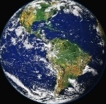
TIMSS topshiriqlaridan namunalarI

Slide 11
Olimjon tanlagan qoida bo‘yicha uchburchakdagi songa kvadratdagi sonni mos qo‘ymoqda. Olimjon tanlagan qoidasini toping.
TOPSHIRIQ (MATEMATIKA)
1
2 ga ko‘paytirib 2 ni qo‘shish
A
5
12
2
1 ga ko‘paytirib 5 ni qo‘shish
B
4
10
3
3 ga ko‘paytirib 1 ni ayirish
C
3
8
4 ga ko‘paytirib 4 ni ayirish
4

Slide 12

TOPSHIRIQ (TABIIY FANLAR)
A
Suv soviydi, tuxum iliydi
Qaynatilgan, juda issiq tuxum sovuq suvli idishga solindi. Suv va tuxumning temperaturasi qanday o‘zgarishlarga uchraydi?
B
Suv iliydi, tuxum soviydi
C
Suv ham, tuxum ham iliydi

Slide 13

E’tiborlaringiz uchun rahmat!
rasmiy veb-sayt
http://www.sammoi.uz
maxsus rasmiy telegram kanal
https://t.me/sammohm

